Slide 1
15 MINUT JAZDY SAMOCHODEM
czy dystans do biblioteki publicznej jest jeszcze istotny?
GRZEGORZ CZAPNIK

Slide 2
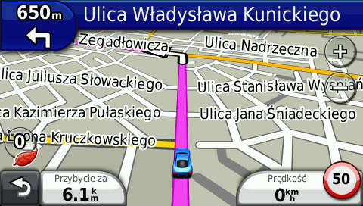
Plan wystąpienia
Dostępność bibliotek i jej wymiary
czasowy
techniczny
geograficzny
Przedmiot i inspiracja badań
badania BiblioSKAN
zalecenia IFLA
Metodologia badań własnych
Osiągnięte wyniki
Wnioski

Slide 3
Dostępność – wymiar czasowy
Opracowanie:
Pracownia Bibliotekoznawstwa
Instytut Książki i Czytelnictwa Biblioteka Narodowa
Pobrane z http://www.bn.org.pl/download/document/1423562439.doc
Stan bibliotek w Polsce 2013 r.
Wybrane dane i wskaźniki
…
Dostępność bibliotek i ich usług
55,5% bibliotek publicznych i ich filii w 2013 r. była czynna 5 dni w tygodniu, 15% – 6 dni, dla co piątej placówki (17,4%) tydzień pracy liczył do 3 dni
(w tym 1,5% – 1 dzień).
Prawie 1/4 placówek bibliotecznych funkcjonuje w soboty (24%; 1916),
0,5% w niedzielę (37).
Statystycznie biblioteka publiczna była dostępna dla czytelników średnio 4,6 dnia w ciągu „zwykłego” tygodnia pracy, a przeciętna liczba godzin otwarcia to 32 godziny tygodniowo, z tego po godzinie 16. – 6 godz.
Przykład analizy dostępności bibliotek w czasie (dni tygodnia i godziny otwarcia, łączny czas obsługi)

Slide 4
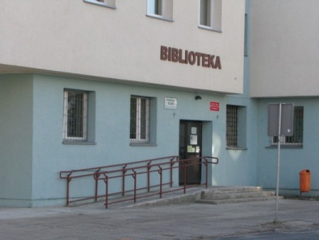
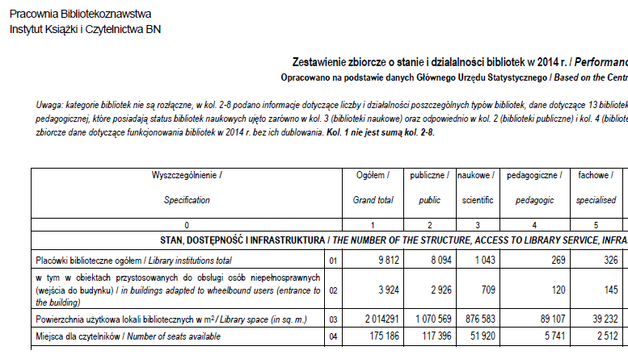
Dostępność – wymiar techniczny
Wymiar techniczny – liczba placówek,
powierzchnia, udogodnienia dla
osób niepełnosprawnych itp.

Slide 5
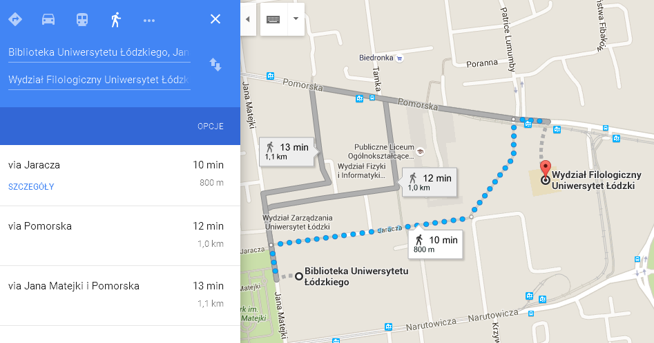
Dostępność – wymiar geograficzny
środowisko geograficzne
gęstość sieci / dystans (odległość do biblioteki)

Slide 6
Inspiracje: BiblioSKAN
„Rekomenduje się zmniejszanie liczby filii bibliotecznych przy jednoczesnym zwiększaniu ich powierzchni użytkowej… … Konsekwencją… będzie potencjalne zwiększenie odległości książnicy od miejsca zamieszkania czytelnika… … Kluczem do osiągnięcia konsensusu jest znalezienie dogodnej lokalizacji (choćby pod względem komunikacyjnym) dla nowej filii, do której czytelnicy likwidowanych placówek będą mieli optymalny dostęp”.

Slide 7
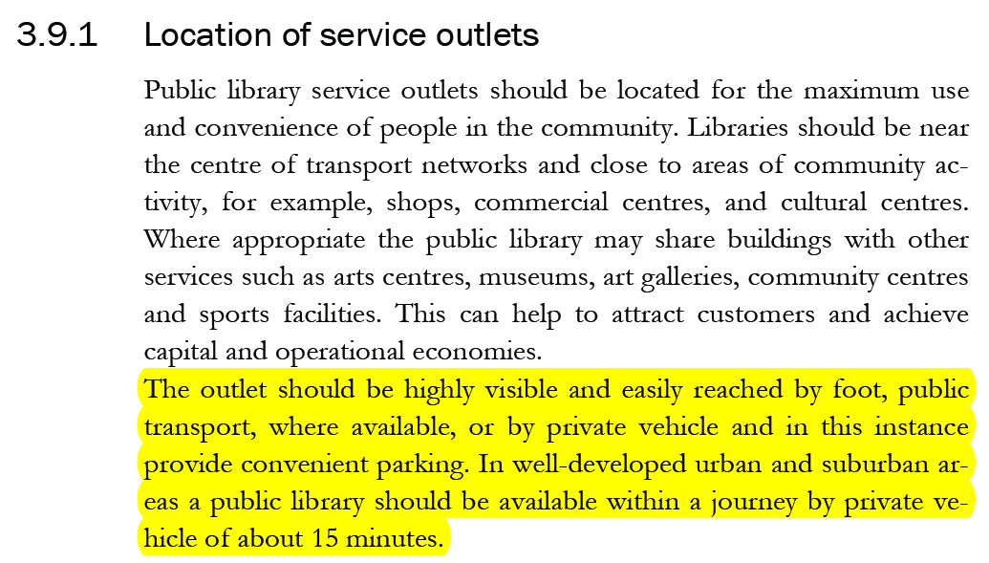
Inspiracje: IFLA Public Library Service Guidelines

Slide 8
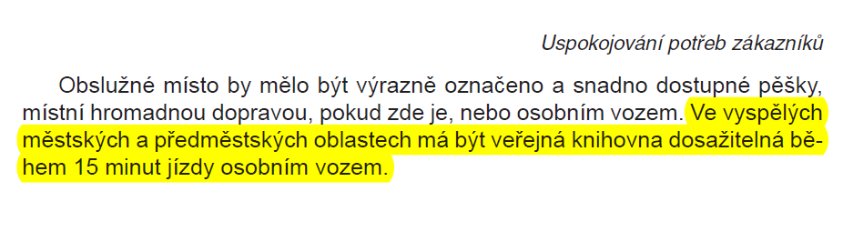
Inspiracje: IFLA
Služby veřejných knihoven: směrnice IFLA. 2., zcela přeprac. vyd. Editor Christie Koontz, Barbara Gubbin. Praha: Národní knihovna České republiky - Knihovnický institut, 2012. s. 65.

Slide 9
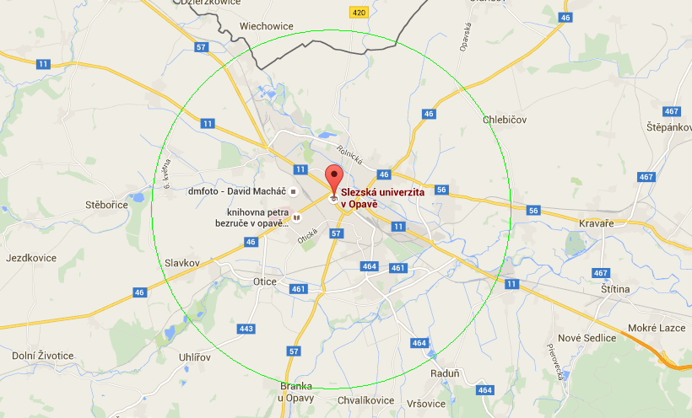
Konsekwencje?
Konsekwencje
Zaznaczono obszar odległy o 9-10 km od centrum Opavy, (15 minut jazdy samochodem).

Slide 10
Dystans do biblioteki a liczba i aktywność czytelników – metodologia badań
Filia nr 6 Biblioteki Publicznej Łódź Śródmieście
Dane z systemu wypożyczeń od 07.07.2015 do 07.01.2016 r. (6 miesięcy):
Identyfikator czytelnika
Adres zamieszkania (przetworzony na odległość do biblioteki)
Historia wypożyczeń (wybrane dane)
Analizowano liczbę czytelników i liczbę operacji w zależności od odległości miejsca zamieszkania od biblioteki.
Liczba czytelników N = 1302
w tym:
czytelników z Łodzi – 1120 (86%)
czytelników spoza Łodzi – 182 (14%)
Liczba operacji zarejestrowanych w komputerowym systemie wypożyczeń = 19193
średnio operacji / czytelnika – 14,74

Slide 11
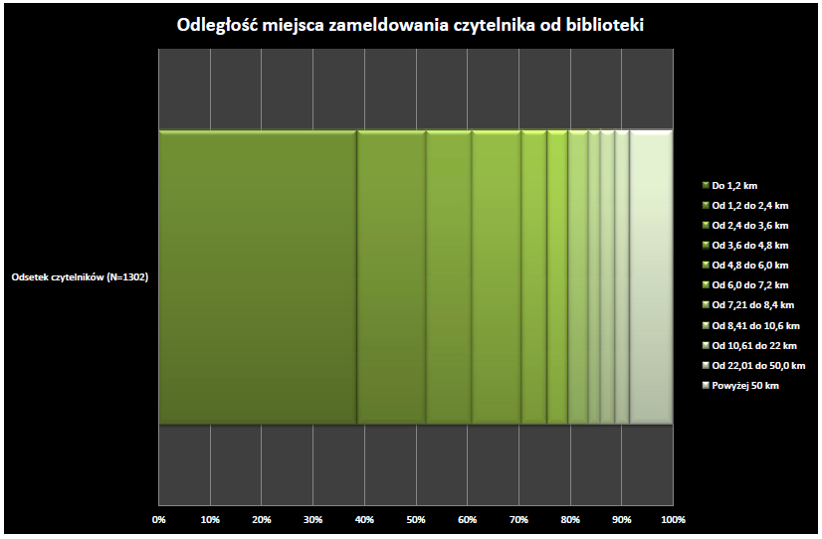

Slide 12
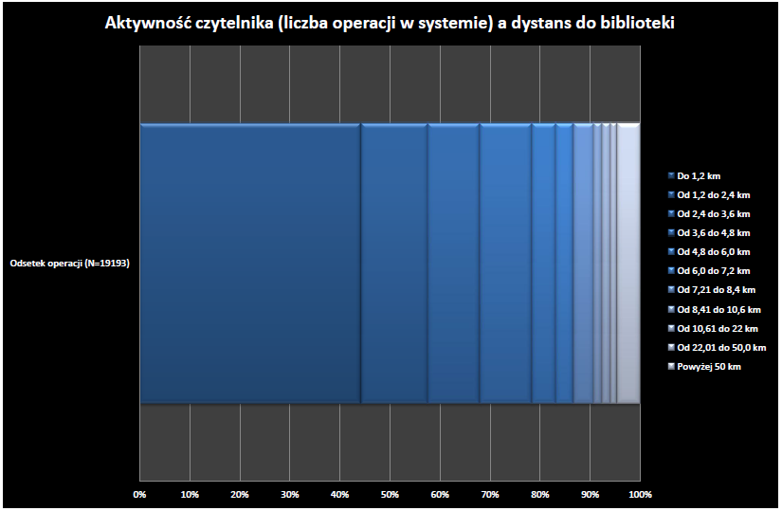

Slide 13
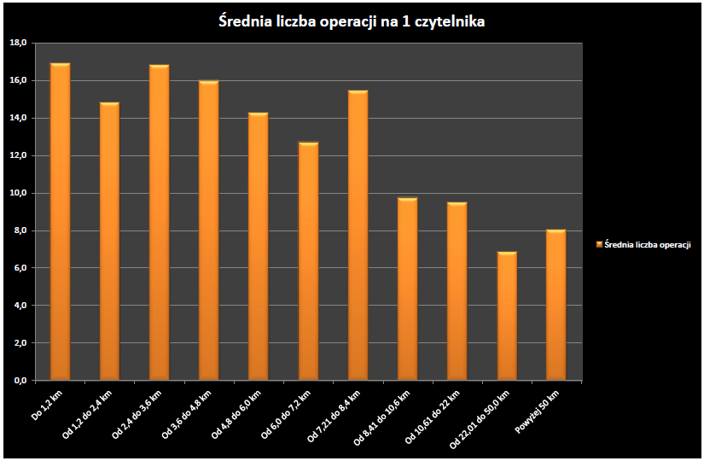

Slide 14
Wnioski
Odległość od miejsca zamieszkania czytelnika do biblioteki wydaje się istotna przy zapisie czytelnika do badanej placówki
39% czytelników mieszka do 15 minut piechotą (1,2 km) od biblioteki
47% jest zameldowanych w odległości od 1,2 do 10,6 km (do 15 minut jazdy).
Zależność liczby czytelników od odległości jest odwrotnie proporcjonalna.
Zaobserwowano nierównomierne rozproszenie adresów w obszarze miasta – zależy ono między innymi od bliskości innych placówek
Odległość od miejsca zamieszkania czytelnika do biblioteki nie ma silnego statystycznie związku z liczbą wypożyczeń i zwrotów rejestrowanych w systemie bibliotecznym badanej biblioteki

Slide 15
Dziękuję za uwagę
dr Grzegorz Czapnik Katedra Bibliotekoznawstwa i Informacji Naukowej
Uniwersytet Łódzki
gczapnik@uni.lodz.pl

